Slide 1
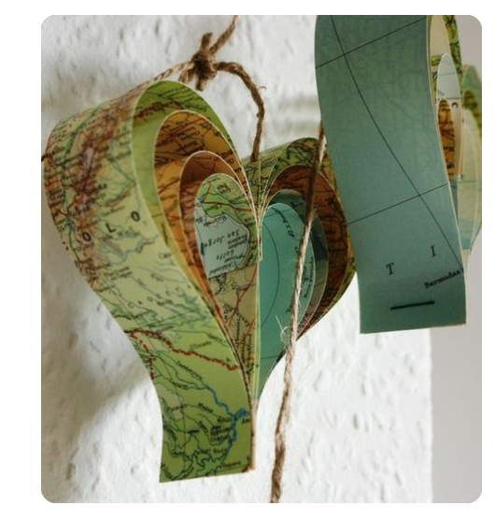
Karta srca
Koje su stvari skrivene u vašem srcu? Koje su stvari koje volite? Tko su ljudi koje volite? Što volite raditi?
“Napunite svoj papir izdisajima svog srca.” -William Wordsworth
Notes:
Quick guide
Engage: Read a poem
Extend: Try Writing territories

Slide 2
OTKRIJ
Što je karta srca?
Pretraži Google o “Kartama srca”/ “Heart maps ”
i pronađi sliku koja je tebe inspirirala i svidjela ti se.
Zalijepi ju na sljedeći slajd,

Slide 3
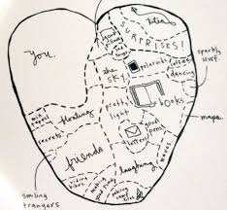
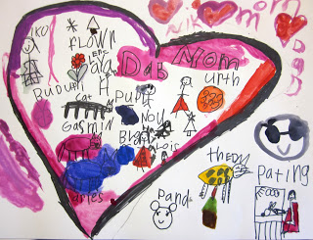
Ovdje zalijepi sliku

Slide 4
UČI
Kako napraviti KARTU SRCA
Prouči primjer na idućem slajdu. Što primjećuješ? Što se pitaš?

Slide 5
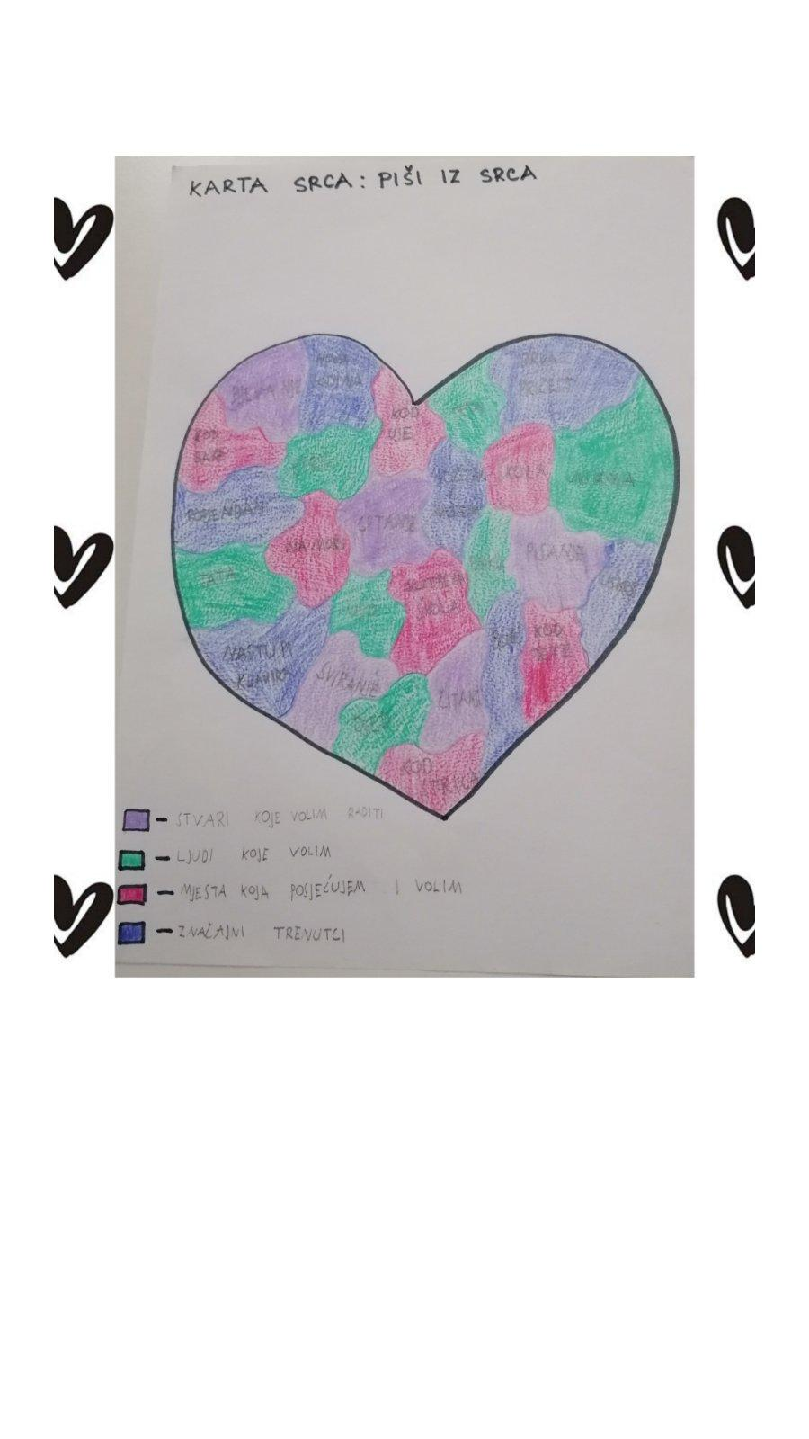
Što primjećuješ kod karte srca?
Karta srca je vizualni podsjetnik na sve što voliš,o čemu brineš. Koje uspomene čuvaš u svome srcu?
Karte srca uključuju crteže,riječi ili kombinaciju boja.
U središtu mogu biti stvari koje su nam najvažnije,a manje važne stvari izvana.

Slide 6
PRIMIJENI
Moja KARTA SRCA
IZRADI KARTU SRCA
PODIJELI JU NA SLJEDEĆEM SLAJDU

Slide 7
iZRADI SVOJU KARTU SRCA
Izaberi što se tebi sviđa!!
1.uzorak - KLIK
2.uzorak - KLIK
3.uzorak - KLIK
4.uzorak - KLIK
5.uzorak - KLIK
Uzorci za printanje
Možeš srce i nacrtati
Možeš koristiti papir i boje koje imaš kod kuće/u školi

Slide 8
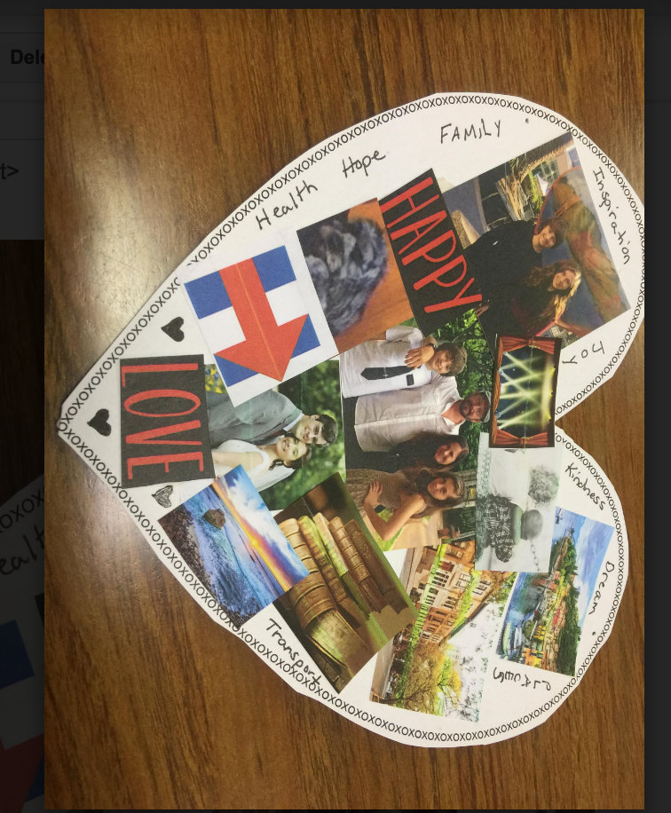
NEKI PRIMJERI
SRCE JE SREDIŠTE,NAJVAŽNIJI DIO.
SVAKO SRCE JE RAZLIČITO.
U mome srcu najvažnija mi je moja obitelj.
Oni su moje sve i moje srce je puno ljubavi za njih.
“Čovjek samo srcem dobro vidi,bitno je očima nevidljivo.!
Mali princ, Antoine de Saint - Exupery

Slide 9
VAŠA SRCA
KARTE SRCA

Slide 10
OVDJE UNESI SLIKU KARTE SRCA
BRZO NAPIŠI:
IME
Ovdje možeš nešto i napisati o svom radu:

Slide 11
OVDJE UNESI SLIKU KARTE SRCA
BRZO NAPIŠI:
IME
Ovdje možeš nešto i napisati o svom radu:

Slide 12
OVDJE UNESI SLIKU KARTE SRCA
BRZO NAPIŠI:
IME
Ovdje možeš nešto i napisati o svom radu:

Slide 13
OVDJE UNESI SLIKU KARTE SRCA
BRZO NAPIŠI:
IME
Ovdje možeš nešto i napisati o svom radu:

Slide 14
OVDJE UNESI SLIKU KARTE SRCA
BRZO NAPIŠI:
IME
Ovdje možeš nešto i napisati o svom radu:

Slide 15
OVDJE UNESI SLIKU KARTE SRCA
BRZO NAPIŠI:
IME
Ovdje možeš nešto i napisati o svom radu:

